Slide 1
Tugas Explorasi dan visualisasi data
Menggunakan tool excel
-Studi Kasus : Bank-
Riky sa’ban diannur (17.51.0008)

Slide 2
Data Yang Dianalisis :
Analisis Jumlah Credit_Limit Berdasarkan Education_Level dan Income_Categori
Analisis Jumlah Total_Trans_Amt Berdasarkan Attrition_Flag dan Gender
Analisis Jumlah Total_Relationship_Count Berdasarkan Marital_Status dan Card_Category
Analisis Jumlah Months_on_book Berdasarkan Attrition_Flag

Slide 3
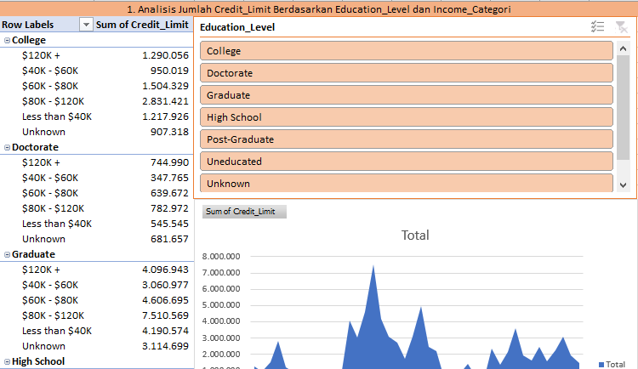
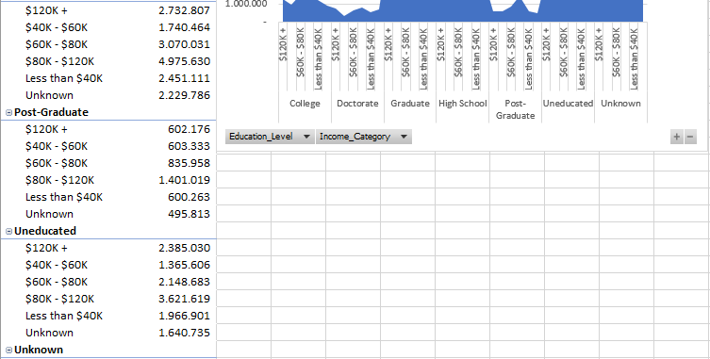
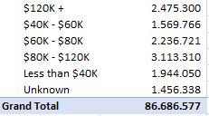
Analisis Jumlah Credit_Limit Berdasarkan Education_Level dan Income_Categori

Slide 4
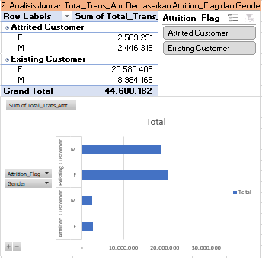
Analisis Jumlah Total_Trans_Amt Berdasarkan Attrition_Flag dan Gender

Slide 5
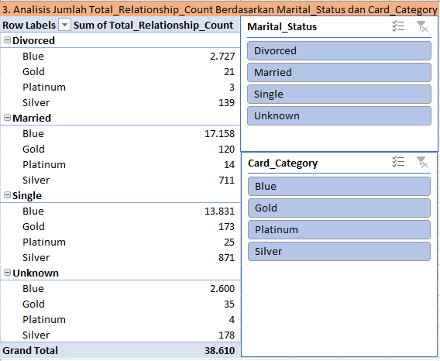
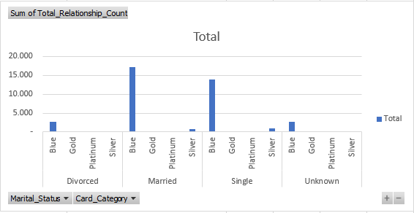
Analisis Jumlah Total_Relationship_Count Berdasarkan Marital_Status dan Card_Category

Slide 6
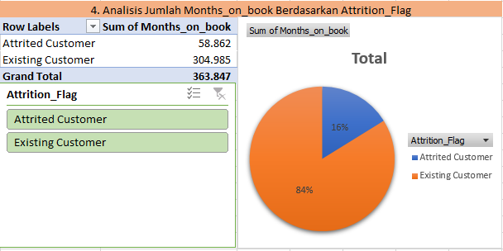
Analisis Jumlah Months_on_book Berdasarkan Attrition_Flag

Slide 7
Sekian
&
Terima Kasih

